Slide 1

Oracle数据库应用
主讲：师金钢

Slide 2

参考书
Oracle数据库基础，贾素玲，清华大学出版社
Oracle实用教程，郑阿奇，电子工业出版社
Oracle数据库应用教程，朱小平，西安电子科技大学出版社
Oracle Database 9i/10g/11g编程艺术：深入数据库体系结构
Oracle 9i 性能调优指南

Slide 3
考核方法
采取平时、作业和期末考试综合评定成绩
  平时：10分
  期中测试：10分
  作业：30分
  考试：50分

Slide 4
第 一 章
Oracle简介

Slide 5
本章内容
Oracle发展历程
Oracle 11g安装
Oracle常用工具的使用
Oracle体系结构

Slide 6
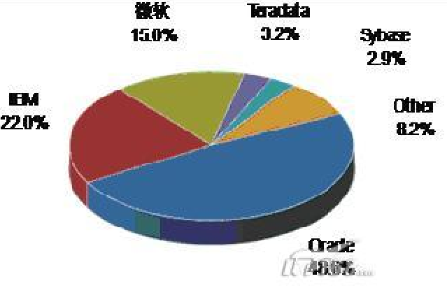
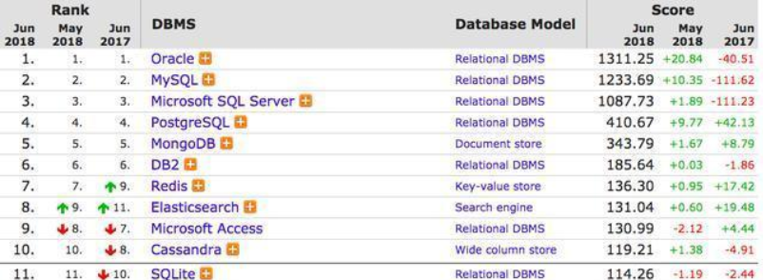
Oracle发展历程
2011市场份额
  2012年48.3
  2013年47.4
  2014年55
  2015年43.9
    中国56%
Notes:
甲骨文硅谷总部

Slide 7
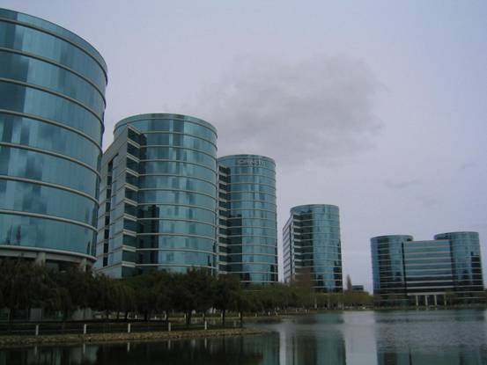
Oracle发展历程
甲骨文总部
Notes:
甲骨文硅谷总部

Slide 8

Oracle发展历程
Larry Ellison
Notes:
拉里 埃里森
埃里森在32岁以前还一事无成。读了三个大学，没获得一个学位文凭，换了十几家公司，老婆也离他而去。
加入Ampex
离开Amdahl，埃里森加入Ampex，这是硅谷一家生产影像设备的公司，在那里他认识了他一生中最重要的两个人：Bob Miner和Edward Oates。他们一起研究如何有效存储读取海量的数字信息，埃里森转向了市场和销售工作，他们的项目最终失败了，埃里森将这归咎于公司管理不善，“我比公司的头儿们懂技术，也比他们懂市场，如果他们能经营公司，我也能。”
1977就在他们打算成立公司时，另外两个传奇式的公司也产生了，一个是苹果，一个是微软。

Slide 9
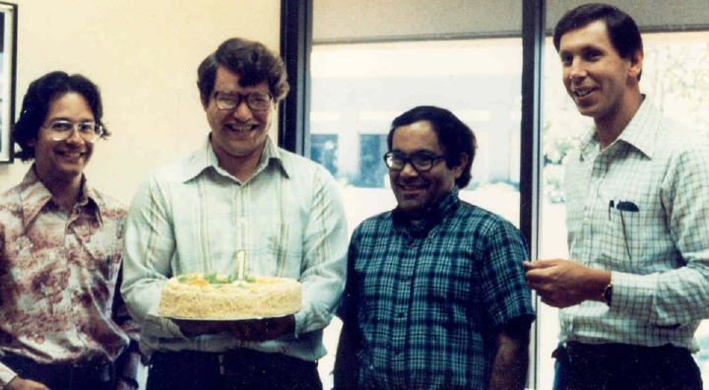
Oracle发展历程
1977年6月，软件开发实验室SDL
  Oracle原型
Ed Oates
Bruce Scott
Bob Miner
Larry Ellison
Notes:
爱德华 奥茨(Edward A.Oates)

Slide 10
Oracle发展历程
1979年，SDL更名为关系软件有限公司RSI
  第一个Oracle产品（版本2）
1983年，RSI更名为Oracle
  版本3（C语言），SQL语句和事务的原子性
  Scott离开
1984年，版本4，读一致性
1985年，版本5，支持Client/Server模式
1986年，Oracle上市，市值2.7亿美元
Notes:
Miner和Scott用C语言重写
很长一段时间里，公司研发由Miner独力承担。Miner视金钱如无物，为人低调，和Ellison的锋芒必露形成鲜明的对比。在公司里，大家一致认为他是老好人，他也深受员工爱戴。Ellison是公司的大脑，Miner则当之无愧的成为公司的心脏。他是个沉默的英雄
Scott 4%的股票
2014年营业额379亿美元

Slide 11
Oracle发展历程
1988年，Oracle 6
  引入了行锁定模式，多处理支持和PL/SQL语言
1992年，Oracle 7
  该版本增加了许多新特性及新功能，如存储过程、触发器等使数据库真正具有可编程能力
1997年，Oracle 8
  支持面向对象的开发及新的多媒体应用，同时这一版本开始具有同时处理大量用户和海量数据的特性
1999年，Oracle 8i
  i代表Internet，世界上第一个全面支持Internet的数据库

Slide 12
Oracle发展历程
2001年，Oracle 9i
  Real Application Clusters（RAC）集群
2003年，Oracle 10g
  g代表grid (网格),新版最大特性是加入网格计算的功能
2007年，Oracle 11g

Slide 13
Oracle发展历程
2013年6月，Oracle 12c，不再支持32位
  c代表cloud，融合了云服务器组件
2018年2月，Oracle 18c
2019年，Oracle 19c
2021年，Oracle 21c

Slide 14
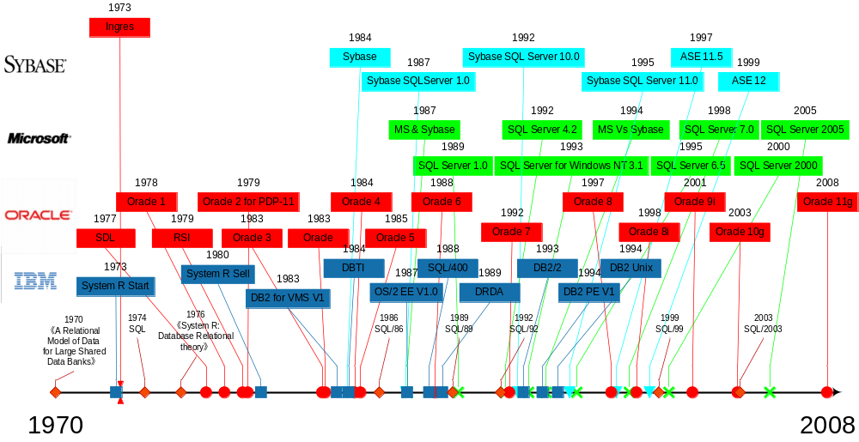
Oracle发展历程

Slide 15
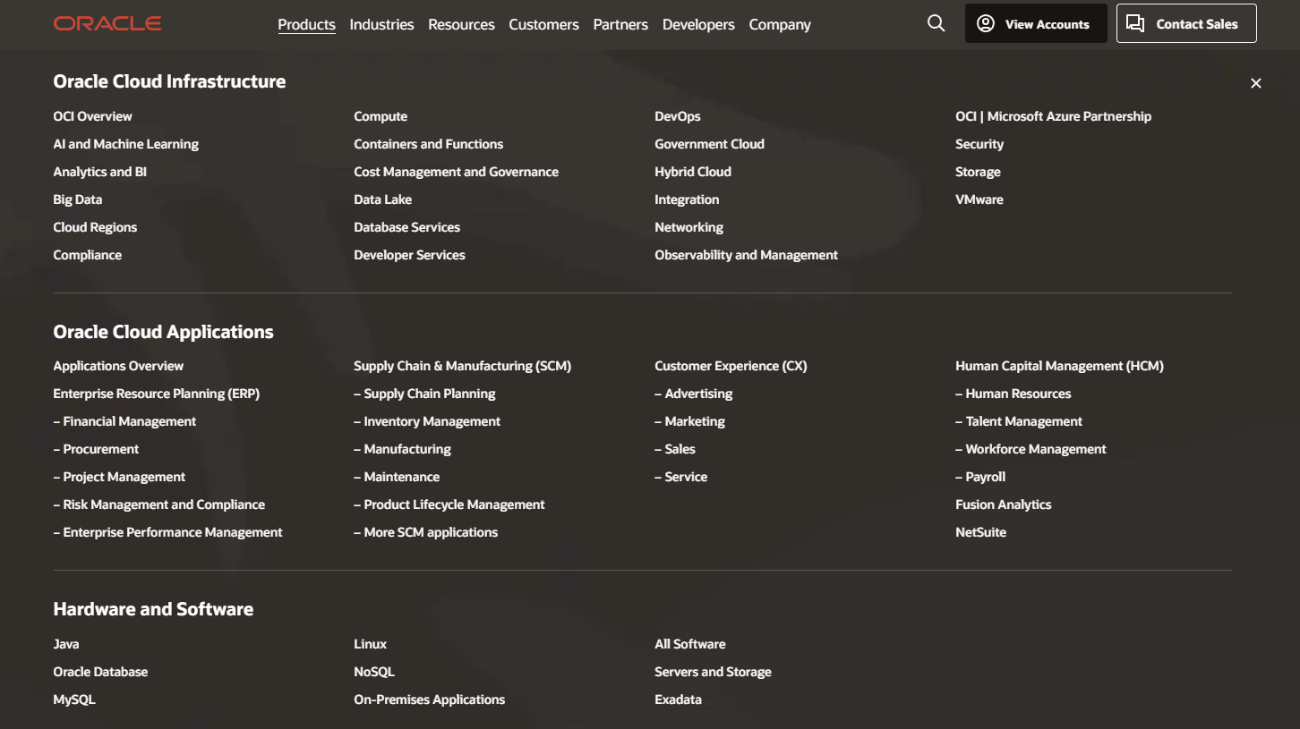
Oracle下载
http://www.oracle.com

Slide 16
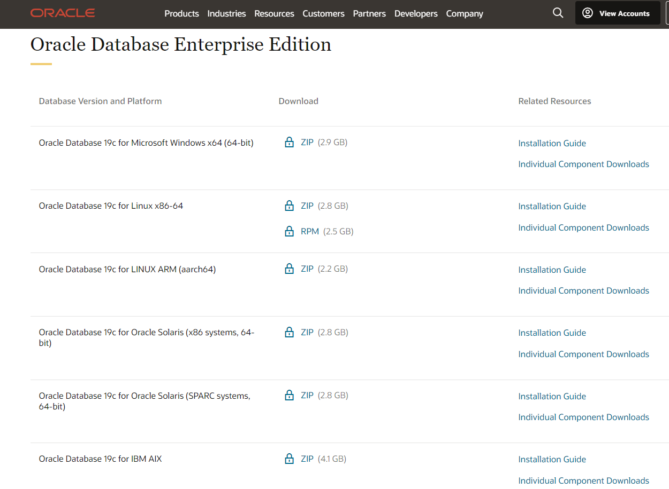

Oracle下载

Slide 17
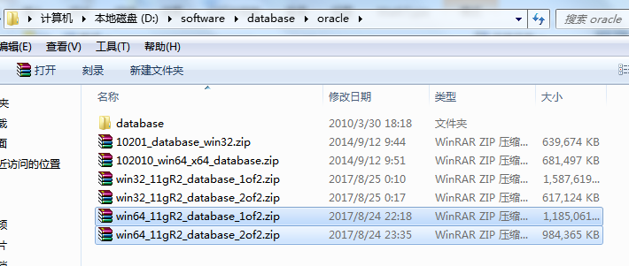
0.解压安装文件
Oracle的安装
解压缩文件。
Notes:
参见入门与提高P39

Slide 18
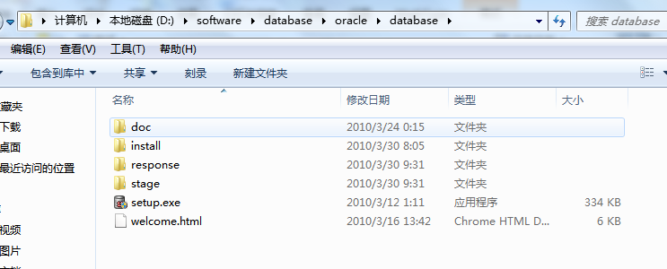
0.解压安装文件
Oracle的安装
解压缩文件。
Notes:
参见入门与提高P39

Slide 19
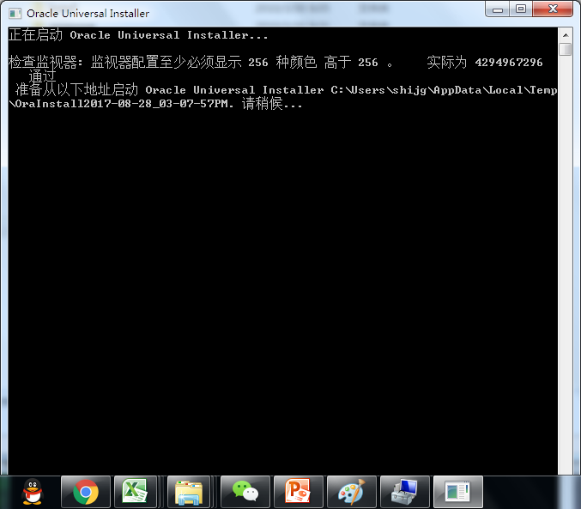
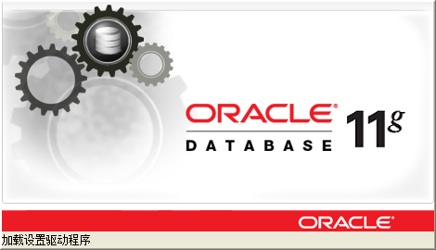
1.执行安装程序，进入安装画面。
Oracle的安装
双击setup .exe文件，
进入如右图所示安装
画面。
单击 [下一步] 按钮，
进入下一过程。
Notes:
参见入门与提高P39

Slide 20
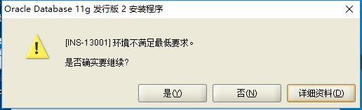
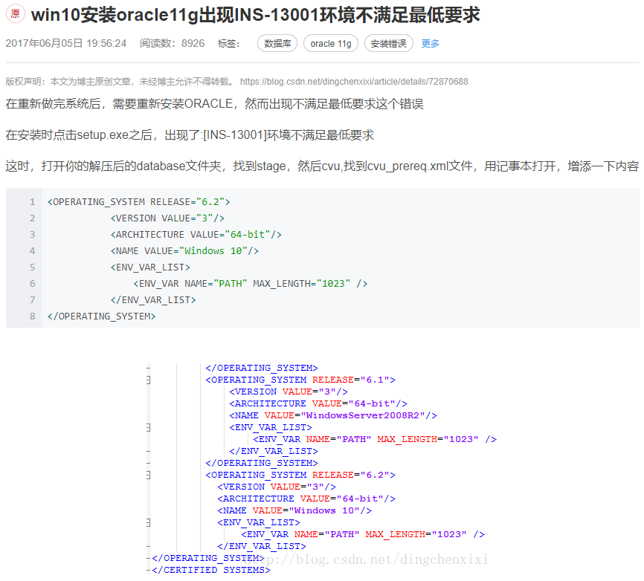
1.执行安装程序，进入安装画面。
Oracle的安装

Slide 21
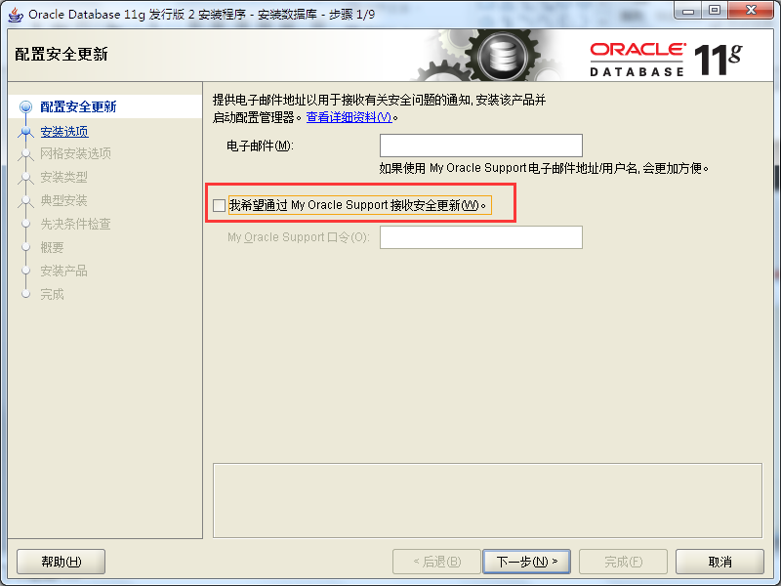
1.执行安装程序，进入安装画面。
Oracle的安装
Notes:
参见入门与提高P39

Slide 22
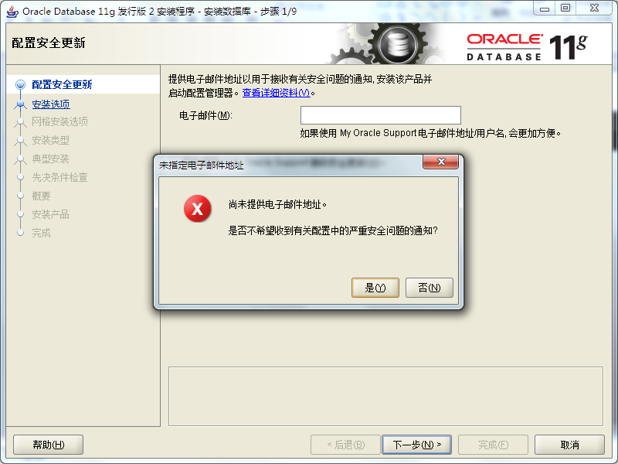
1.执行安装程序，进入安装画面。
Oracle的安装
Notes:
参见入门与提高P39

Slide 23
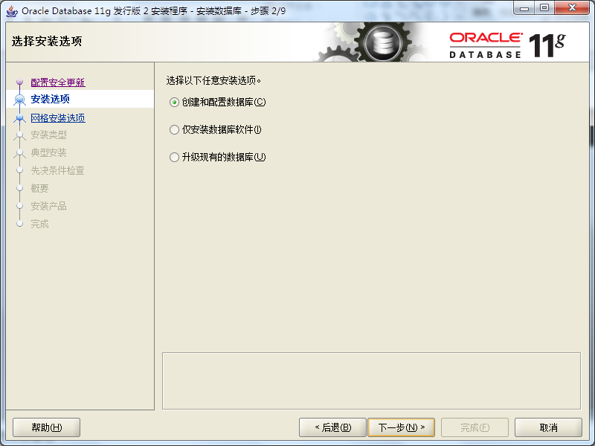
2．配置安装选项

Slide 24
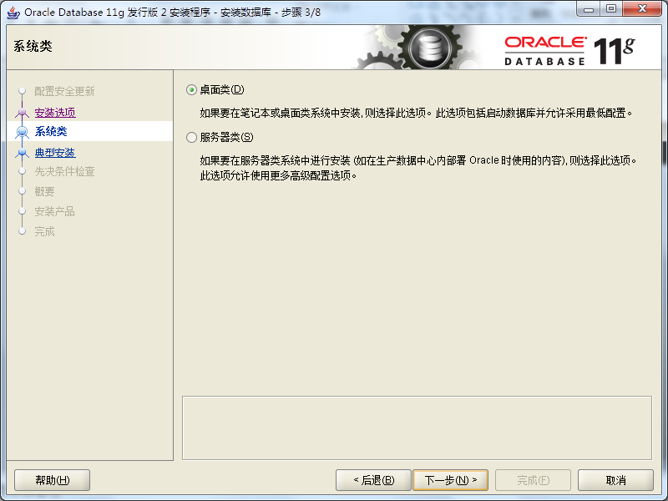
3．选择产品类型

Slide 25
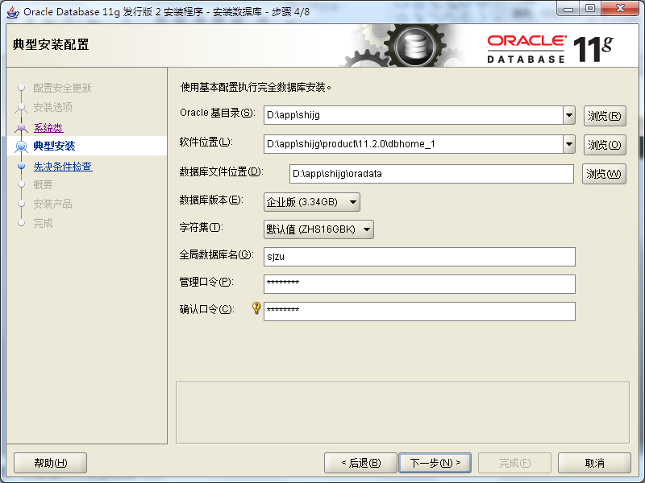
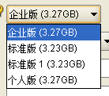
4．配置安全路径和实例名
Notes:
组件不同，有些组件只有企业版可用

Slide 26
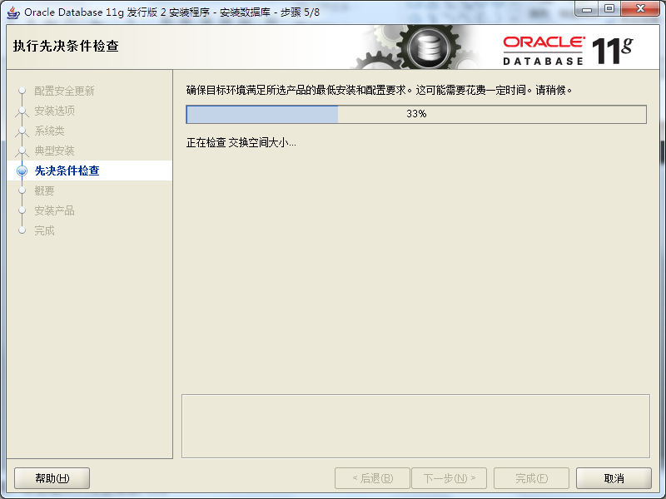
5．先决条件检查

Slide 27
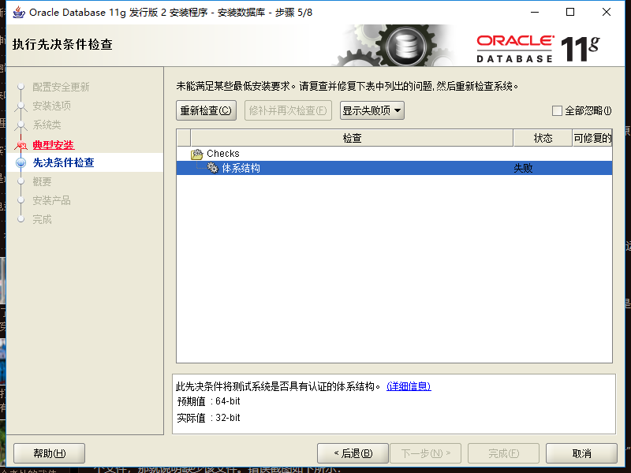
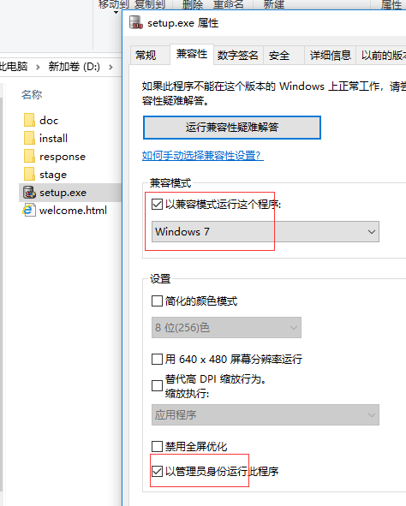
5．先决条件检查

Slide 28
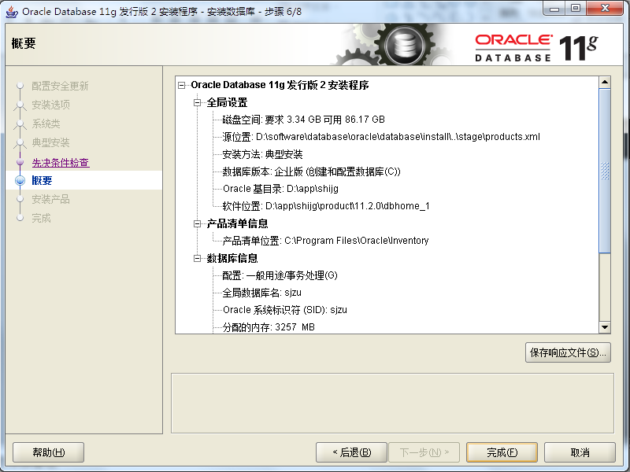
6．安装概要

Slide 29
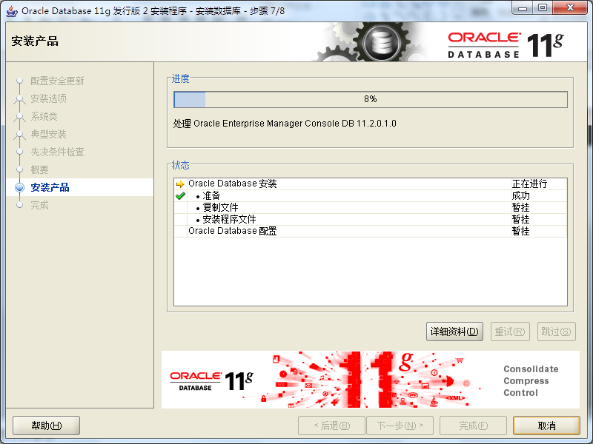
7．安装产品

Slide 30
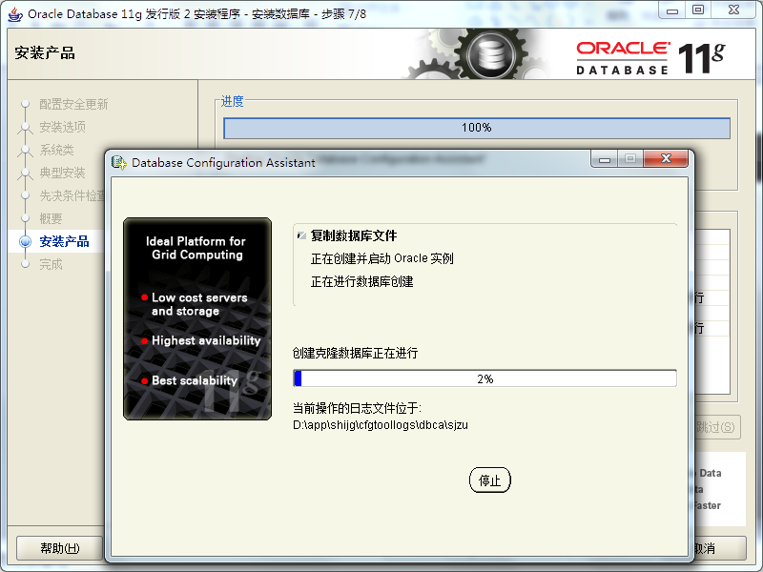
7．安装产品

Slide 31
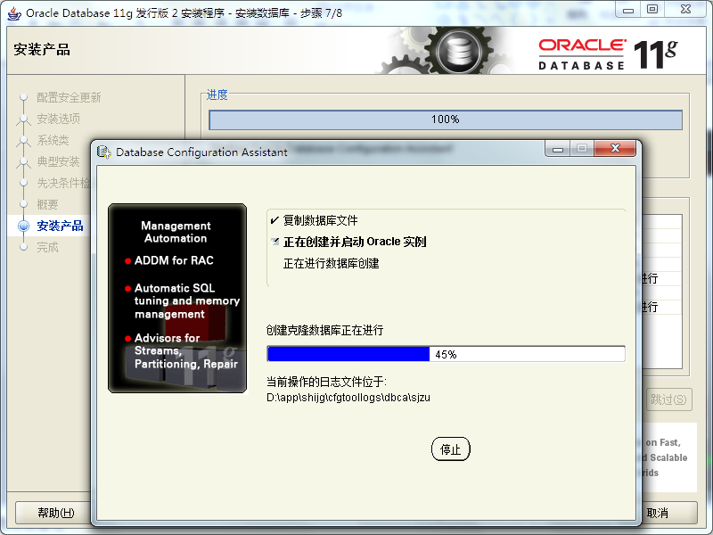
7．安装产品

Slide 32
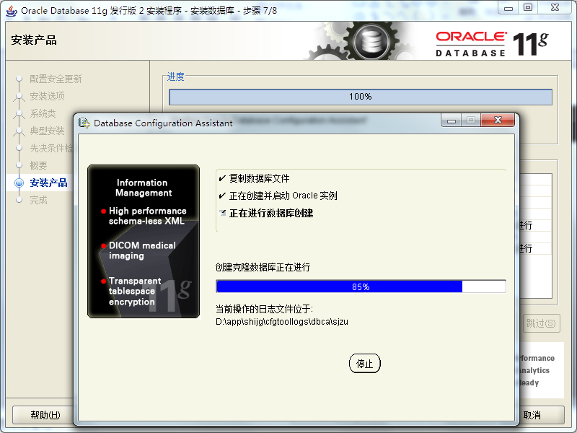
7．安装产品

Slide 33
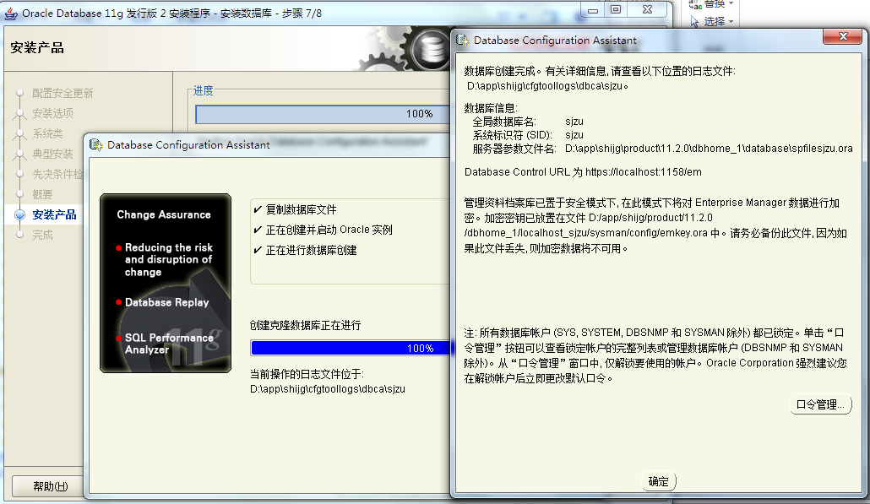
7．安装产品
实例数据库创建完成了，系统默认是把所有账户都锁定不可用了(除sys和system账户可用外)，建议点右边的口令管理，将常用的scott账户解锁并输入密码。

Slide 34
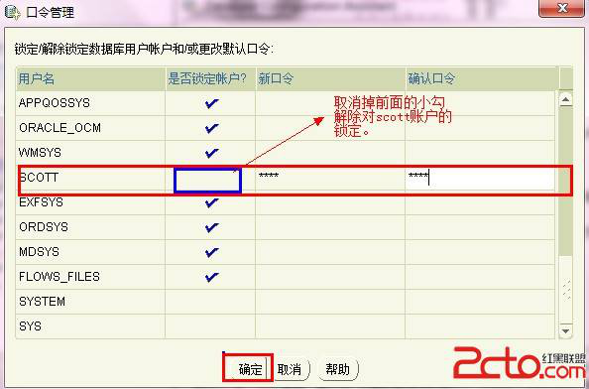
7．安装产品-解锁scott
实例数据库创建完成了，系统默认是把所有账户都锁定不可用了(除sys和system账户可用外)，建议点右边的口令管理，将常用的scott账户解锁并输入密码。

Slide 35
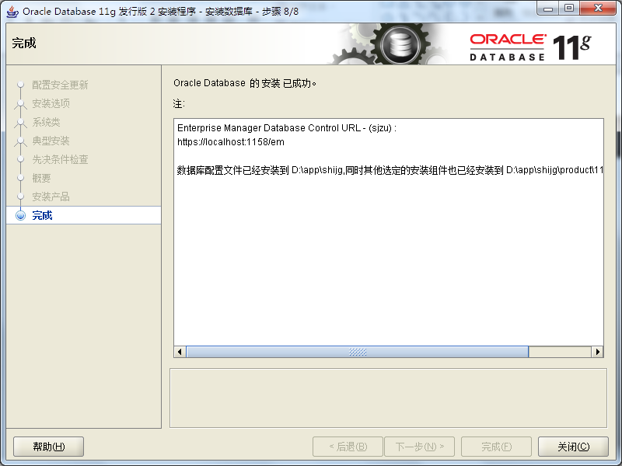
8．安装完成

Slide 36
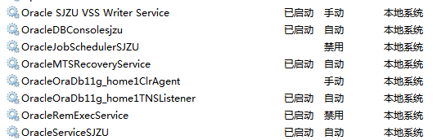
9．Oracle系统服务
实例
监听

Slide 37
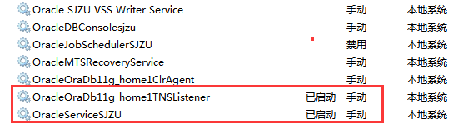
9．Oracle系统服务
实例
监听

Slide 38
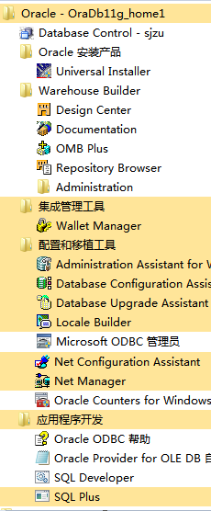
10．开始菜单
Database Control
Oracle安装产品
Warehouse Builder
集成管理工具
配置和移植工具
应用程序开发
Notes:
Wallet Manager是oracle集成管理工具，可以创建加密的Oracle wallet，从而增强其安全性。 orcle是采用“Wallet Manager”来管理证书和公钥和私钥。
Builder是一个用于定制本地数据定义的方便工具。利用该工具可查看创建语言、字符集等。主要功能包括：语言设置、地域设置、字符集设置和语法设置等。

Slide 39


Oracle的配置
Oracle产品安装完成后，服务器和客户端都需要进行网络配置才能实现网络连接。
服务器端配置监听器，客户端配置网络服务名。
Oracle 服务器
Oracle 客户端
tnsnames.ora
listener.ora

Slide 40

Oracle常用工具的使用
Oracle企业管理器
SQL Plus
SQL Developer
第三方
  Navicat
  PL/SQL Developer

Slide 41
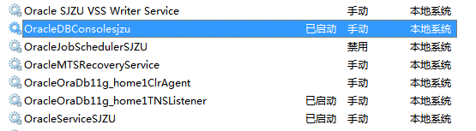
Oracle企业管理器
启动服务
运行Database Control

Slide 42
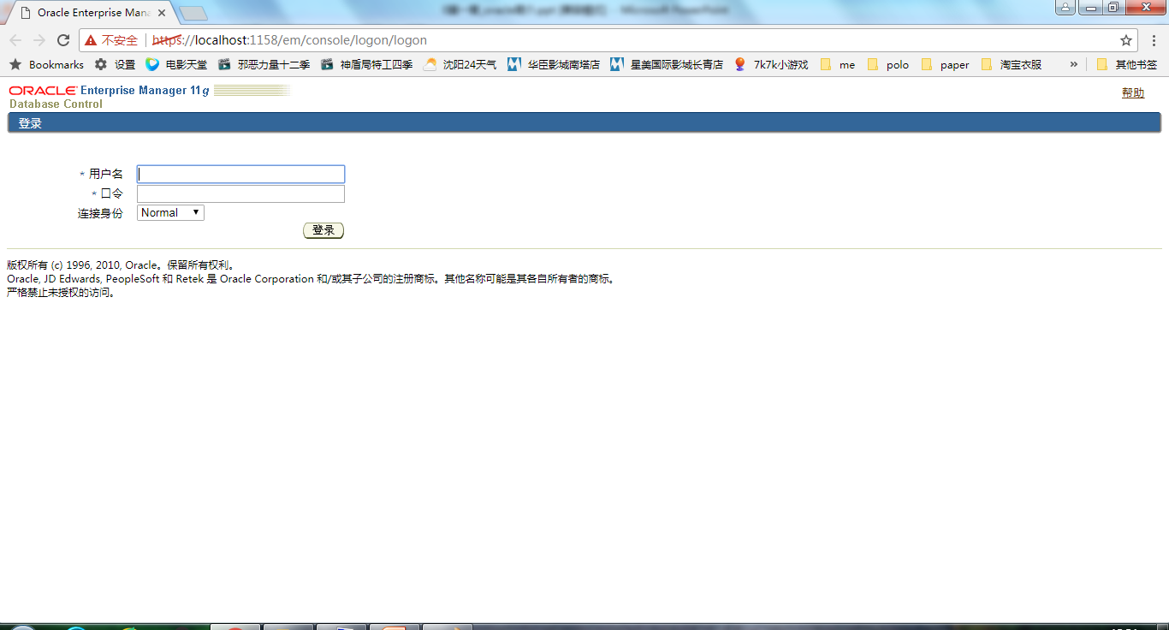
Oracle企业管理器

Slide 43
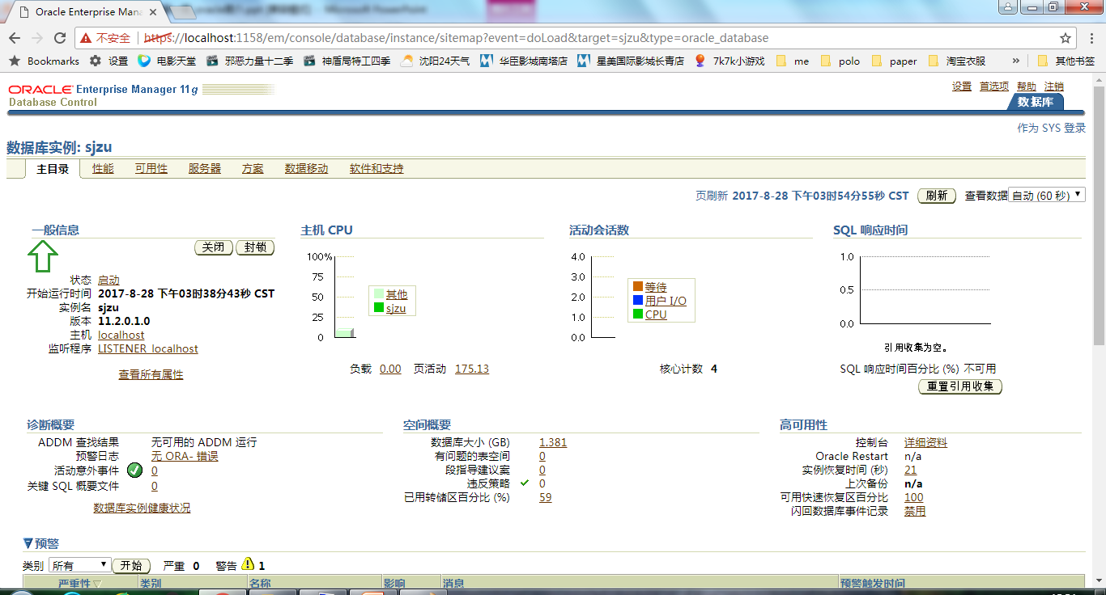
Oracle企业管理器

Slide 44
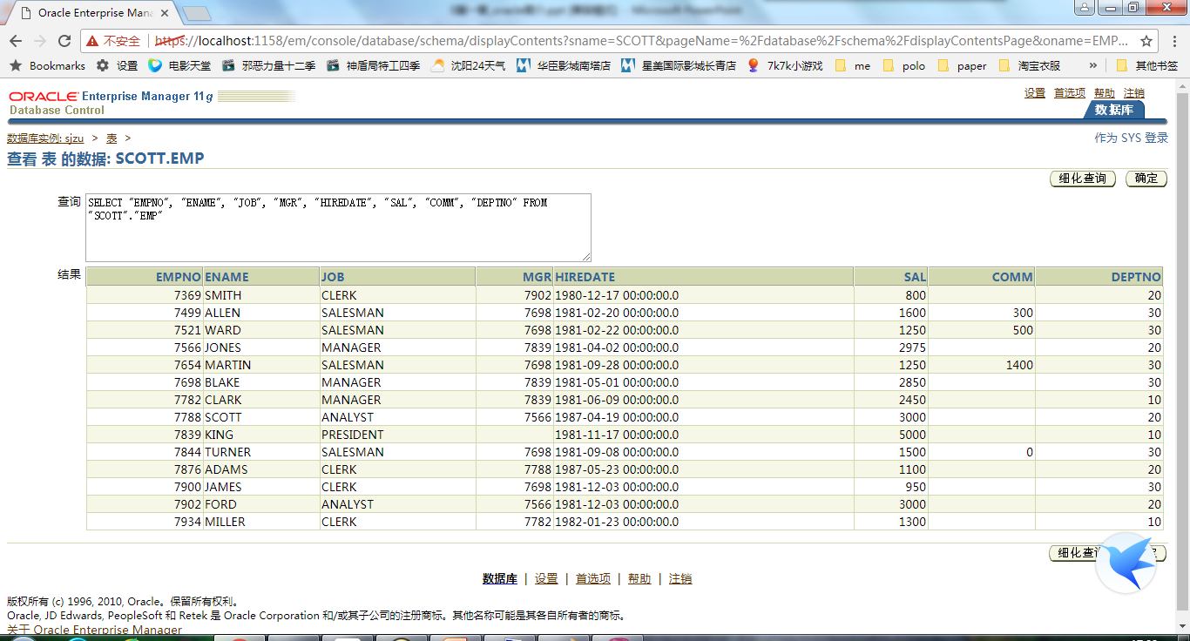
Oracle企业管理器

Slide 45
SQL Plus
SQL*PLUS是开发人员和数据库管理员广泛使用的一个Oracle工具，也是一个可以通用在各种平台上且操作几乎完全一致的工具。使用此工具可以输入、编辑、存储并运行SQL命令及PL/SQL程序，可以向用户发送或接收信息，制作报表等，还可执行数据库管理功能。
Notes:
sqlplus /nolog

Slide 46
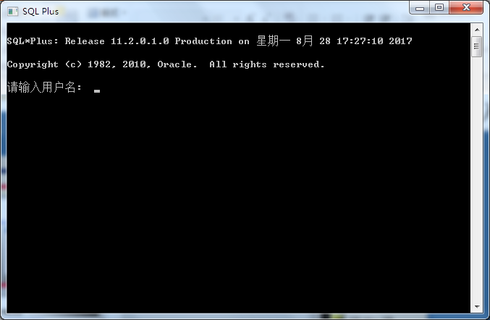
SQL Plus

Slide 47
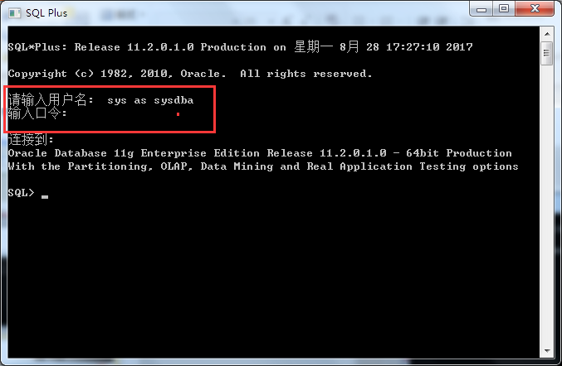
SQL Plus

Slide 48
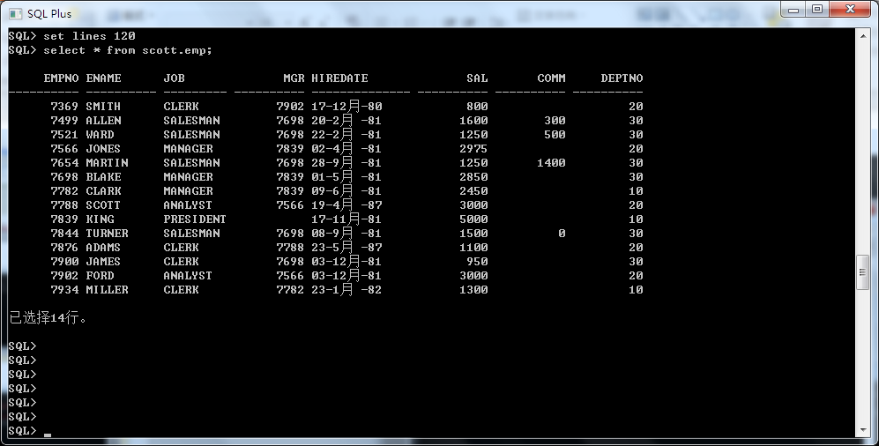
SQL Plus

Slide 49
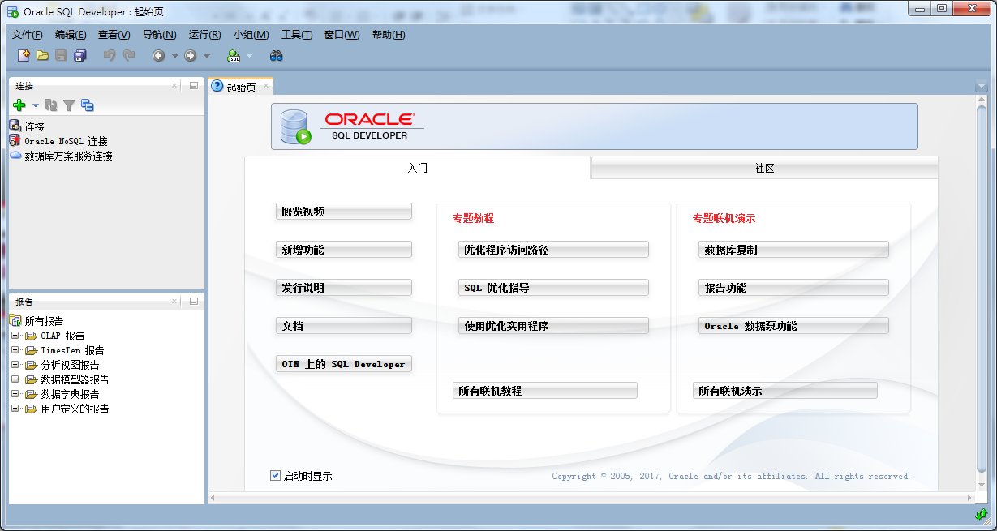
SQL Developer

Slide 50
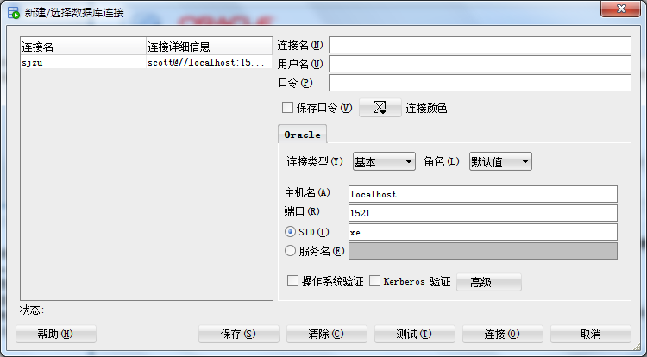
SQL Developer

Slide 51
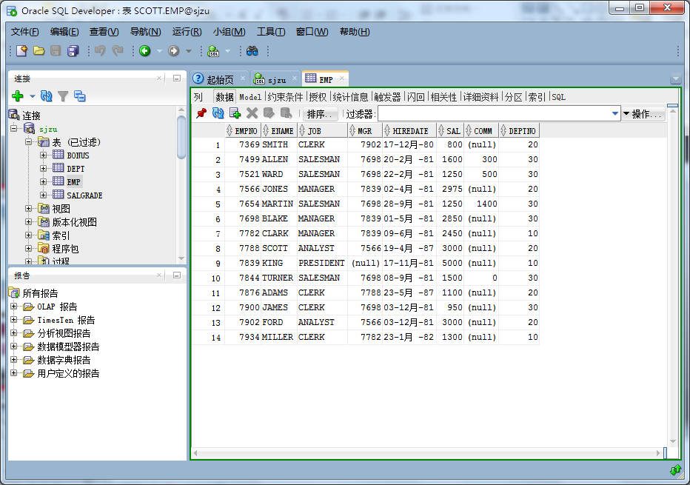
SQL Developer

Slide 52
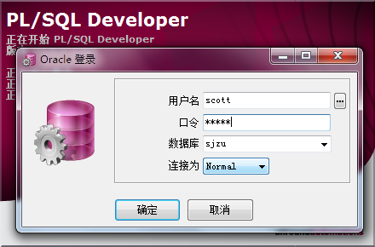
使用PL/SQL Developer
运行PL/SQL Developer，输入连接信息。

Slide 53
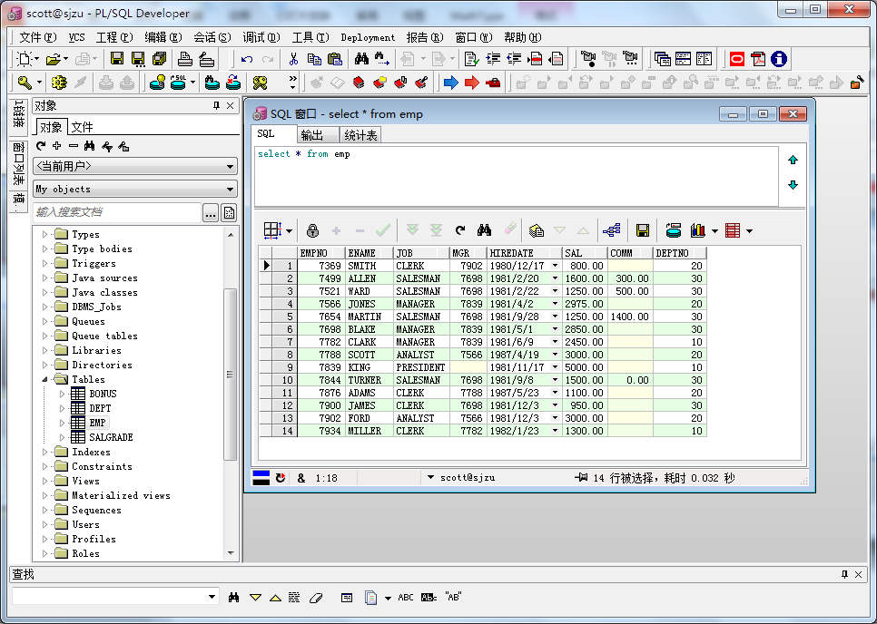
使用PL/SQL Developer

